Slide 1
Langues Pivot
GF/CAG2014/Chancy

Slide 2
Problème : N×(N-1)
FR
FR
EN
EN
ES
ES
中國
中國
EO
EO

Slide 3
Solution géniale : N + N
FR
FR
EN
EN
ES
P
ES
中國
中國
EO
EO

Slide 4
Quelle langue prendre pour P ?
N'importe quelle langue humaine
elles sont toutes équivalentes (avec le lexique approprié)
mais elles sont toutes ambigües => perte de sens

Slide 5
Perte d'information
EN
He saw the girl with his telescope
Le son français est ambigu
FR
Il a vu la fille avec son télescope
DE
Er sah das Mädchen mit ihrem Teleskop

Slide 6
Solution: une langue non-ambigüe
Par exemple : UNL - Universal networking language
langue formelle artificielle
FR
DE
UNL
UNL-DE deconverter
FR-UNL enconverter

Slide 7
Long ago, in the city of Babylon, the people begun to build a huge tower, which seemed about to reach the heavens.
long ago
people
huge
tim agt agt aoj
begin
build
tower
obj obj
plc obj obj
city
reach
seemed
obj
mod
gol
Babylon
heaven

Slide 8
{unl}
tim(begin(agt>thing,obj>thing).@entry.@past,long ago(icl>ago))
mod(city(icl>region).@def,Babylon(icl>city))
plc(begin(agt>thing,obj>thing).@entry.@past,city(icl>region).@def)
agt(begin(agt>thing,obj>thing).@entry.@past,people(icl>person).@def)
obj(begin(agt>thing,obj>thing).@entry.@past,build(agt>thing,obj>thing)@past)
agt(build(agt>thing,obj>thing),people(icl>person).@def)
obj(build(agt>thing,obj>thing)),tower(icl>building))
aoj(huge(icl>big),tower(icl>building))
aoj(seem(aoj>thing).@past,tower(icl>building))
obj(seem(aoj>thing).@past,reach(icl>come).@begin.@soon)
obj(reach(icl>come).@begin.@soon,tower(icl>building))
gol(reach(icl>come).@begin.@soon,heaven(icl>region).@def.@pl)
{/unl}

Slide 9
Mots --> Mots universels (non ambigus)
long ago
people
huge
tim agt agt aoj
tower(icl>building)
begin
build
tower
obj obj
build(agt>thing,obj>thing
plc obj obj
city
reach
seemed
obj
mod
gol
Babylon
heaven
heaven(icl>region)

Slide 10
Utilisation (théorique)
Pour faire un site web multilingue
j'écris mes pages en français
elles sont converties, vérifiées et stockées en UNL
quand M. 壽命長 veut les lire, le système produit des pages en chinois à partir de l'UNL

Slide 11
Problème: du manque d'ambiguité
FR
Il a vu la fille avec son télescope
FR
Forcer un sens
He saw the girl with his telescope
DE
ES
Er sah das Mädchen mit seinem Teleskop
Él vio a la niña con su telescopio
Ambiguité reconstituée. Par hasard ?

Slide 12
LP et recherche d'information multilingue
Je cherche des documents en FR ou EN ou EO ou ES à propos de X Y Z.
Technique 1: traduire les requêtes
Problème: fusionner les réponses (ordres)
Technique 2: "traduire" les textes dans une langue pivot "pauvre"
terme --> tous ses sens
traduction d'un document = tous les sens de tous les mots

Slide 13
Langages de programmation
ça marhe très bien
l'encodage binaire des opérations est différent suivant les processeurs (Intel, ARM, PowerPC, ...)
traduction des langages de programmation en codes binaires => multi-cibles
idée: créer du code pour une pseudo machine
chaque machine traduit dans son code au moment de l'exécution
il n'y a qu'un version de chaque application

Slide 14
Pivot, connaissances et politique
YAGO
base de connaissances tirée de Wikipédia
entitée – liens

Slide 15
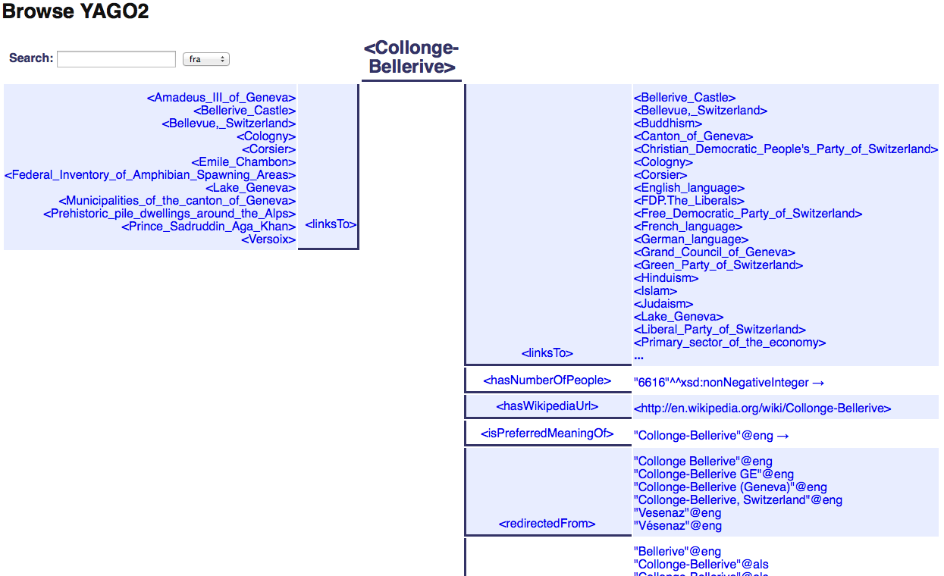

Slide 16
Politique linguistique
Wikipedia existe en de nombreuses langues
Choix : le Wikipedia sert de référence pour identifier les entitiés
=> un objet n'existe que s'il existe dans en.wikipedia.org
=> Vésenaz n'existe pas dans YAGO
YAGO a été fait par des allemands !
=> La soumission linguistique dans toute sa splendeur

Slide 17
Du pivot à la composition
Établir des correspondances entre dictionnaires, terminologies, thesaurus, ...
Utiliser les correspondances existantes pour en calculer de nouvelles
si possible les meilleures
si possible vers les dictionnaires les plus riches
Pas de "référence unique/centrale"

Slide 20
(à suivre)

